Slide 1
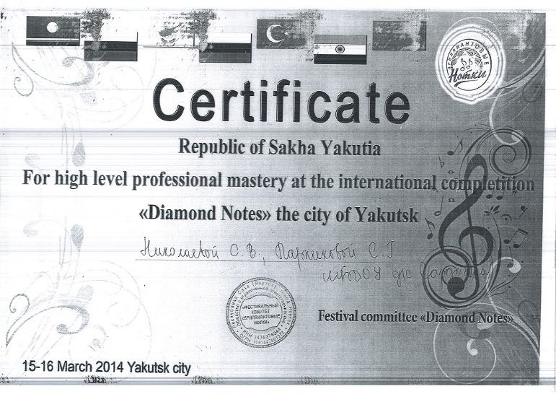
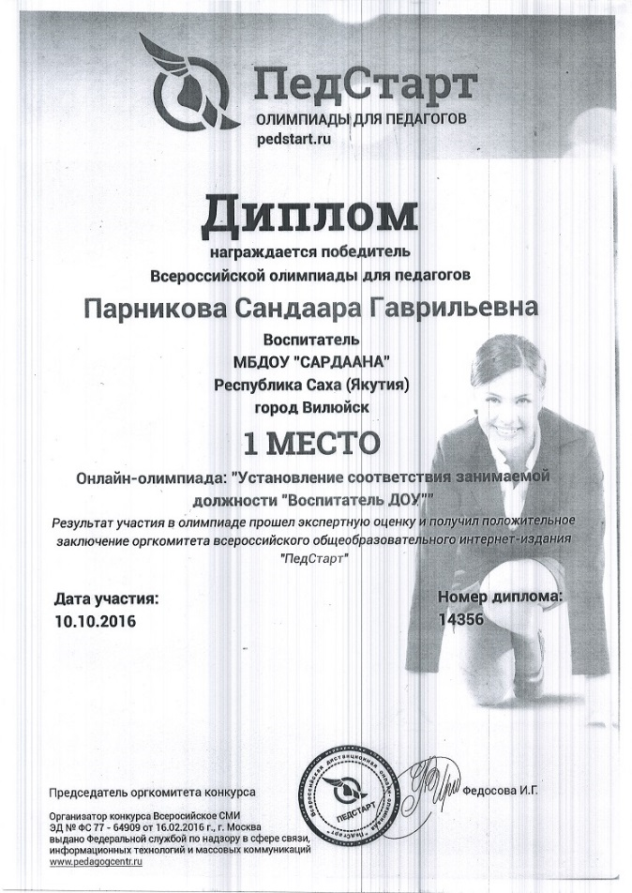
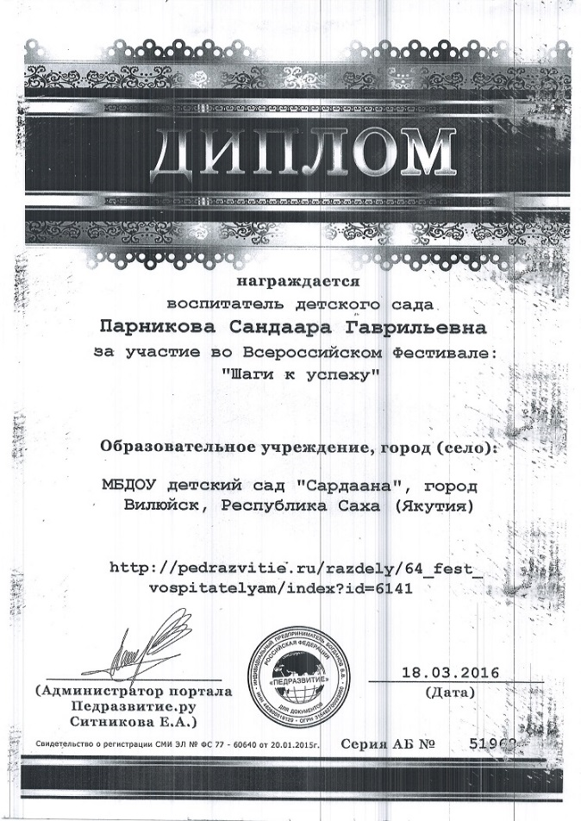
ДИПЛОМЫ, СЕРТИФИКАТ
(международный, всероссийский уровень)

